Slide 1
Система умного капельного полива с использованием централизованного мониторингового центра
Выполнил студент 3 курса
группы 17.Б05-пу
Савченко Александр

Slide 2
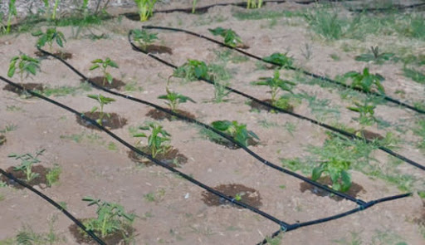
Регулярный полив – залог хорошего урожая.

Slide 3
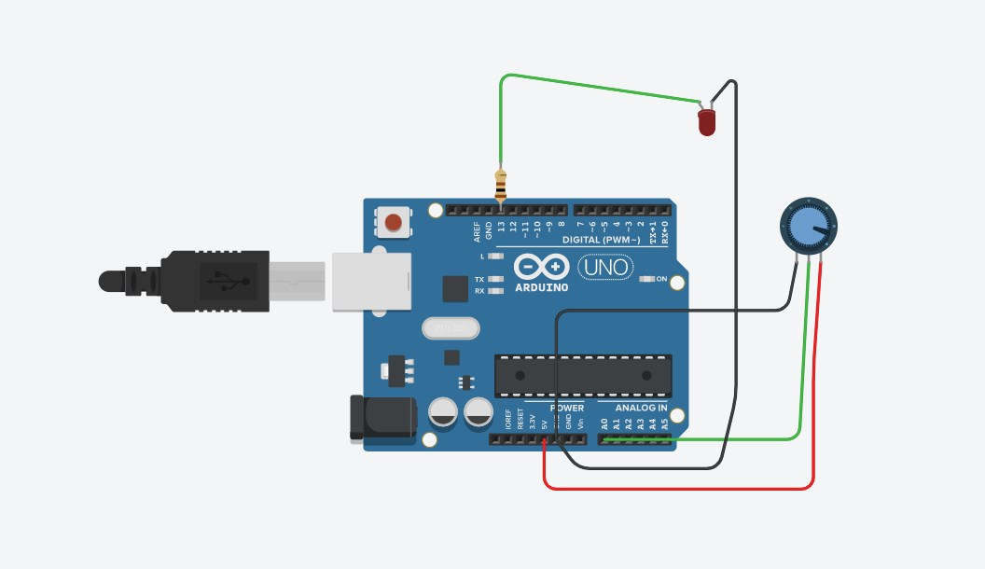
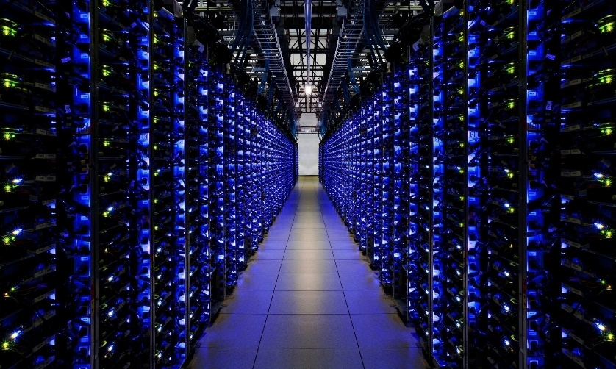
Система состоит из конечного устройства с датчиком и процессингового центра.

Slide 4
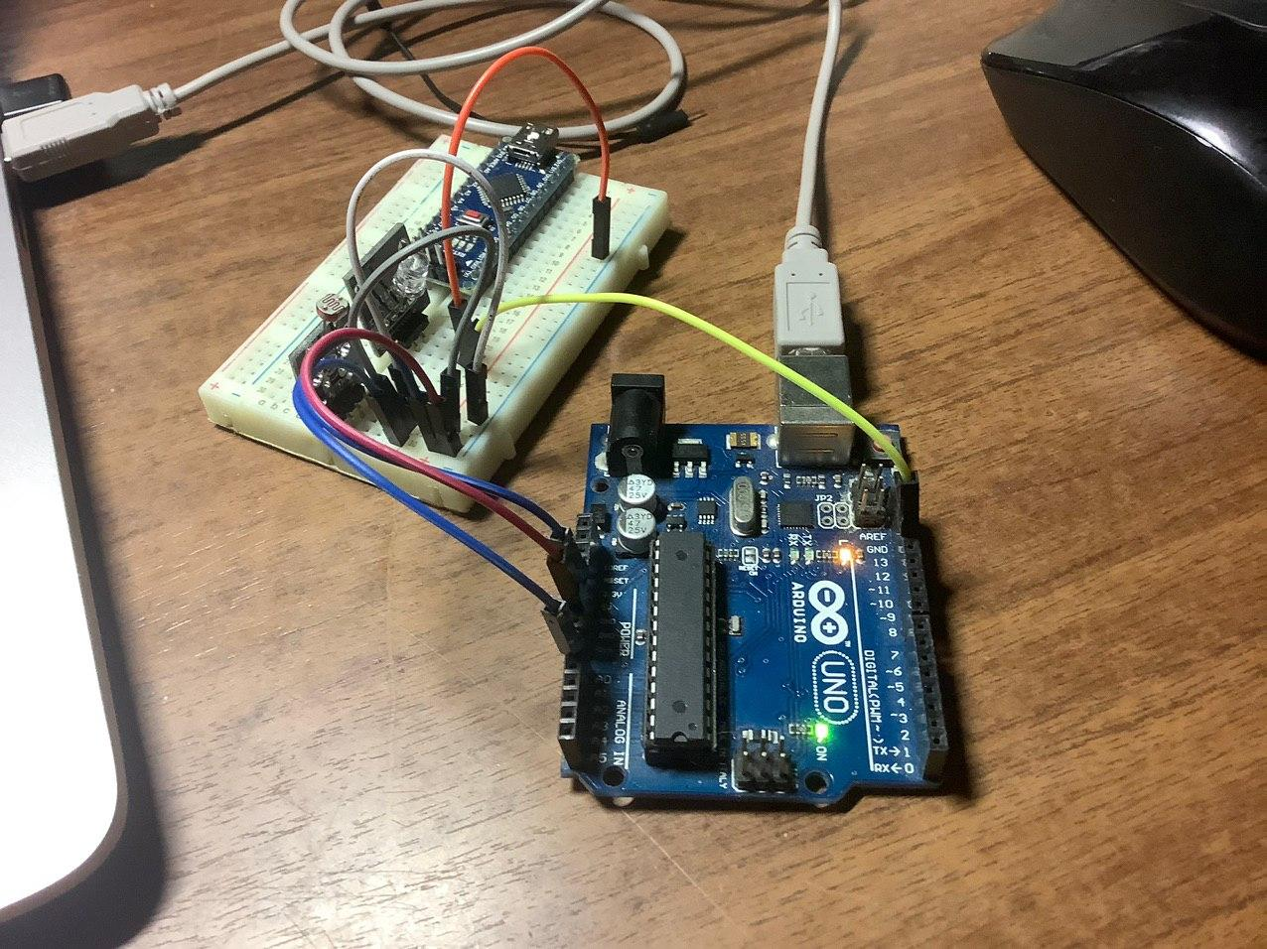
Был собран прототип устройства. Вместо датчика влажности почвы использован фоторезистор, а вместо клапана использовался светодиод.

Slide 5

Для обработки был использован сервер на PHP. Построение графиков производится с помощью сервиса Google Charts

Slide 6
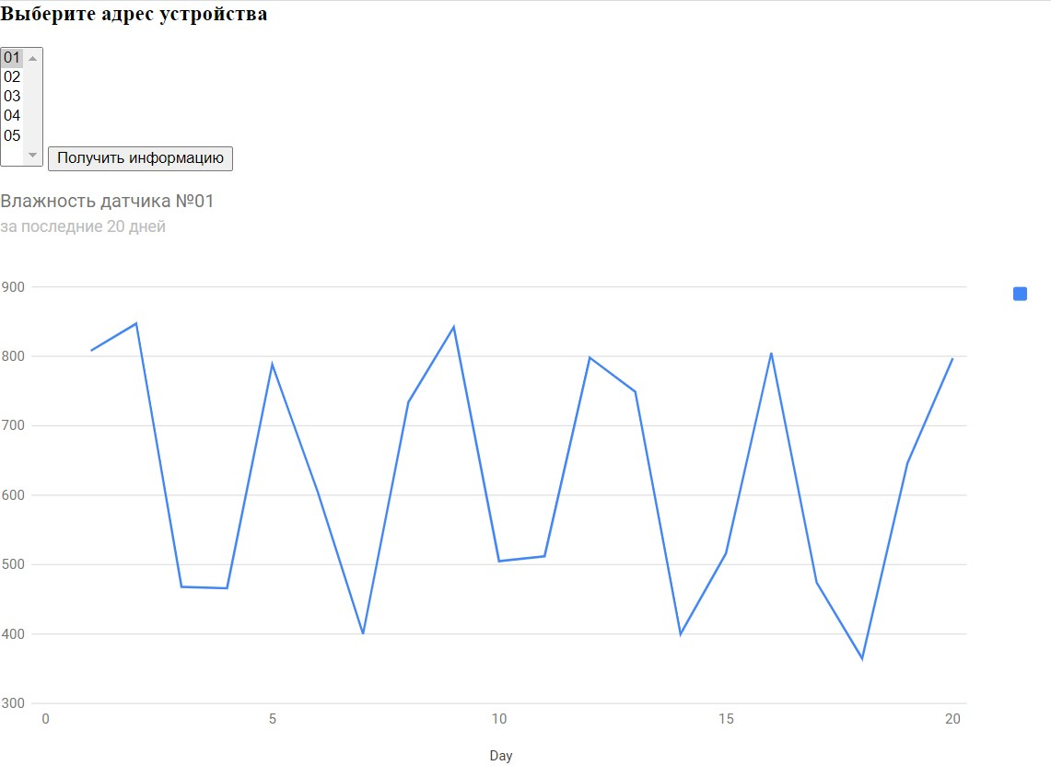
Мониторинг доступен по ссылке http://lpql.ru/

Slide 7
Контакты
telegram: @sawa15
spbu.ru

